Slide 1
PROGRAMA SUSTENTABILIDADE NA CADEIA DE VALOR
Instituto Ethos
Mosaic Fertilizantes
Maio, 2022

Slide 2
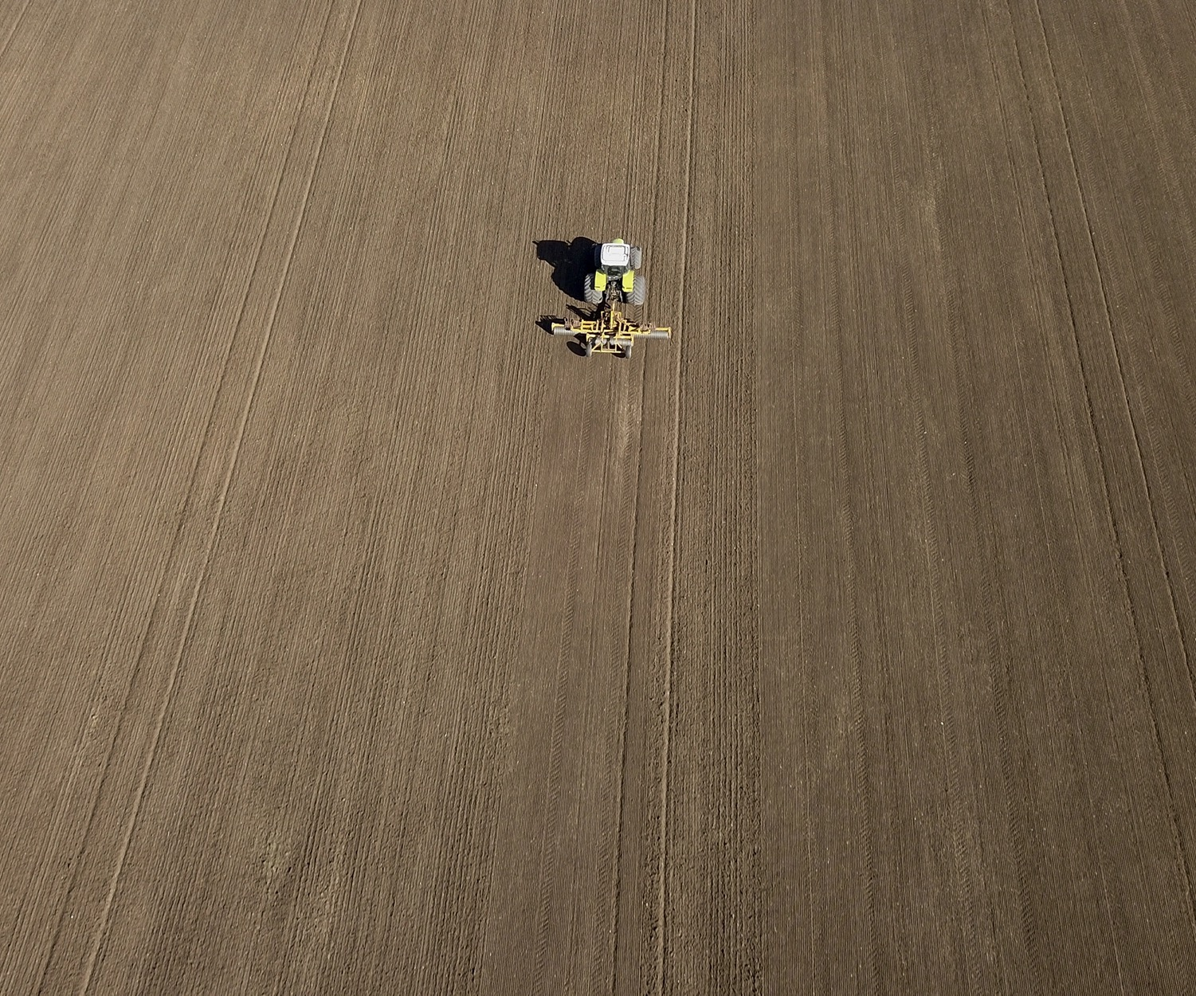

Uma das maiores empresas em produção e comercialização de fosfato
e potássio combinados.
Atuamos com a mineração, produção e comercialização de fertilizantes, e também com ingredientes para nutrição animal, oferecendo serviços e soluções para
o desenvolvimento
do agronegócio no Brasil
e no mundo.
Quem
Somos
Notes:
Slide 2 - Quem somos
• Somos a Mosaic Fertilizantes, uma das maiores empresas em mineração, produção, mistura e comercialização de fosfato e potássio combinados do mundo.
• Mais adiante, nós vamos falar um pouco mais sobre as nossas operações.
• Mas, em resumo: atuamos com mineração, produção, mistura e comercialização de fertilizantes, e também com ingredientes para nutrição animal.
• Oferecemos mais do que produtos, mas principalmente serviços e soluções para que o agronegócio no Brasil e no mundo cresça e se desenvolva cada vez mais.

Slide 3

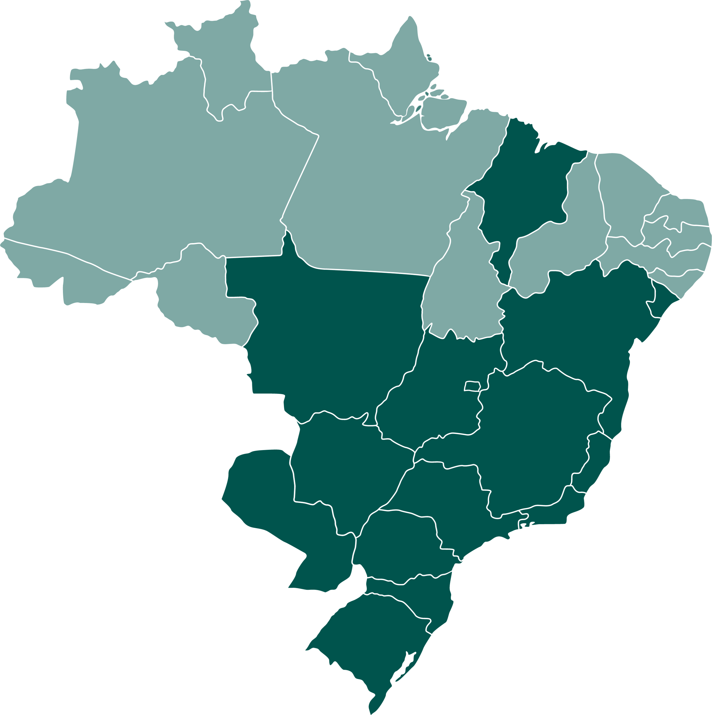






Operações no Brasil
Atuamos em escritórios, terminais portuários
e unidades de produção por todo Brasil
SÃO LUÍS
ROSÁRIO
DO CATETE
SORRISO
CANDEIAS
ALFENAS
ANÁPOLIS
ARAXÁ
ASSUNÇÃO
CAJATI
CAMPINAS
CAMPO GRANDE
CANDEIAS
CATALÃO
CUBATÃO
PARANAGUÁ
PATOS DE MINAS
PATROCÍNIO
RIO GRANDE
RIO VERDE
RONDONÓPOLIS
ROSÁRIO DO CATETE
SÃO FRANCISCO DO SUL
SÃO LUÍS
SÃO PAULO
SORRISO
TAPIRA
UBERABA
VILLETA
Escritório
RONDONÓPOLIS
ANÁPOLIS
Nutrição animal
RIO VERDE
PATOS
DE MINAS
CATALÃO
UBERABA
PATROCÍNIO
Terminal Portuário
TAPIRA
CAMPO
GRANDE
ARAXÁ
ALFENAS
Produção de SSP
PARAGUAI
CAMPINAS
Unidade de Produção
SÃO PAULO
CUBATÃO
ASSUNÇÃO
CAJATI
VILLETA
PARANAGUÁ
Unidades Contratadas
SÃO FRANCISCO DO SUL
IMBITUBA
Mina de extração
Mina subterrânea
RIO GRANDE

Slide 4





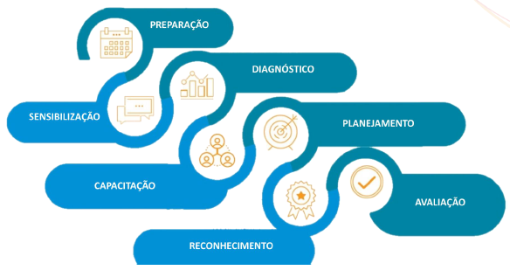

Sobre o projeto
O Programa oferecido pelo Insituto Ethos deu suporte à Mosaic Fertilizantes na promoção das práticas de sustentabilidade em sua cadeia de fornecedores
O Programa do Ethos
O Desafio
Objetivo do Projeto
O Programa Sustentabilidade na Cadeia de Valor é uma Iniciativa do Instituto Ethos para apoiar as suas associadas no desenvolvimento dos temas de sustentabilidade em diferentes elos de sua cadeia.
Alguns fatores na cadeia inibem a implementação de práticas de ESG:
Falta de capacidade (27%)
Falta de conhecimento (21%)
Faltam dados (8%)
Falta de prioridade (33%)
Fomentar práticas de ESG na cadeia de fornecedores da Mosaic Fertilizantes por meio da aplicação dos Indicadores Ethos de Sustentabilidade e implementação do Programa Sustentabilidade na Cadeia de Valor
Trilha Metodológica
Coordenação
Interna:
Diretoria de Suprimentos
Diretoria de Sustentabilidade
Externa:
Instituto Ethos
Metodogia Programa Ethos Cadeia de Valor

Slide 5

Nosso ponto de partida foram os
Objetivos de Desenvolvimento Sustentável
A Mosaic Fertilizantes tem sua estratégia de sustentabilidade pautada, principalmente, em 5 ODS
O Programa Sustentabilidade na Cadeia de Valor estimulou o desenvolvimento de práticas nesses temas com resultados na melhoria da gestão ambiental, social e a da governança das empresas participantes
A Mosaic reporta sua performance em sustentabilidade por meio de padrões internacionais como o GRI e o CDP.
A empresa é signatária do Pacto Global da ONU.

Slide 6
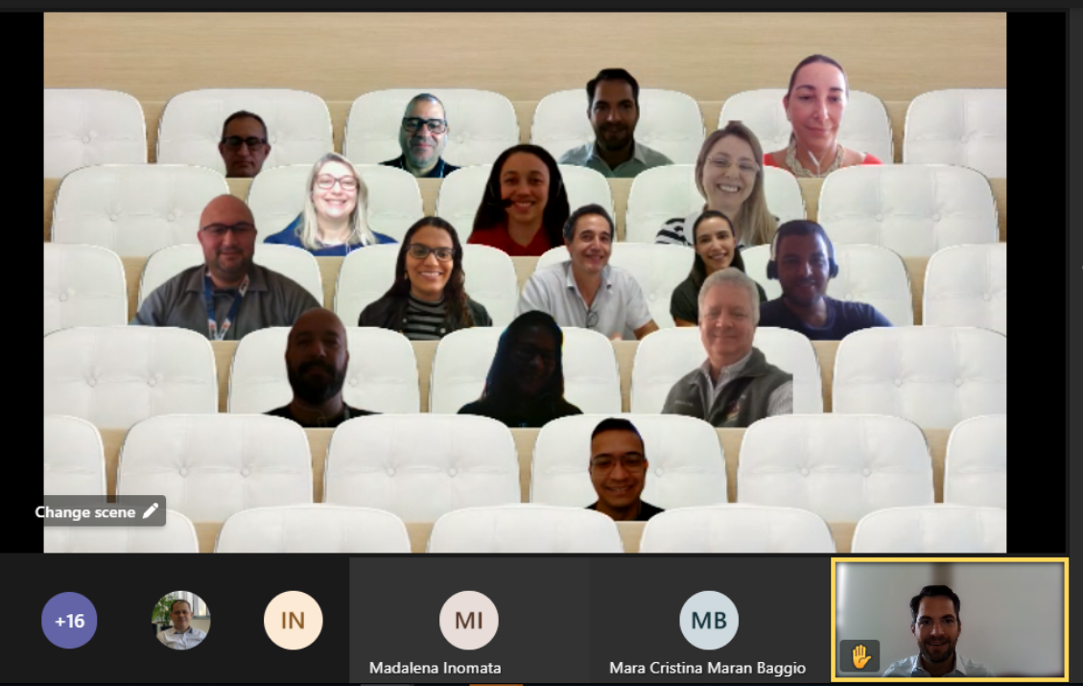
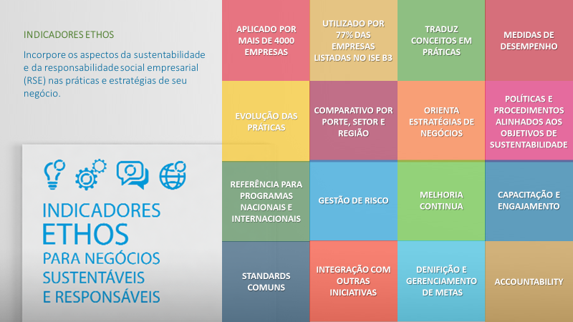
Projeto piloto: fornecedores impactados
6 fornecedores da Mosaic participaram do projeto piloto
2 de grande porte e
4 de médio porte
Indicadores-chave
Trabalhadores impactados:
2.242 (~ 20%)
~ 8% das despesas de compras da Mosaic Fertilizantes
Áreas de atuação:
Facilities
Alimentação
Engenharia
Construção Civil
Manut. e Montagem Industrial
Transporte de Funcionários
Estados:
MG, PR e SP
Notes:
Apresentador: PAULO EDUARDO E ANTONIO MEIRELLES
O projeto Ethos foi desenvolvido em parceria entre as áreas PA, Compras e CSC tendo em vista a importância de influenciarmos positavamente os stakeholders da cadeia de valor da Mosaic com a transmissão dos valores e boas práticas de gestão da empresa
O projeto Ethos Cadeia de Valor irá implmentar os indicadores e práticas de sustentabilidade do Ethos nas empresas fornecedoras e foi desenvolvido para emrpesas pequenas e médias que ainda não possuem gestão avançada de ESG.
A Mosaic e as empresas participantes compartilham o custo do projeto que será desenvolvido em 12 meses de capactiação
Próximos passos: neste mês realizaremos o webinar de sensibilização para apresentar o projeto as empresas fornecedoras e engajá-las nas iniciativa. Em dezembro elas formalizam participam e as atividades começam em janeiro.

Slide 7
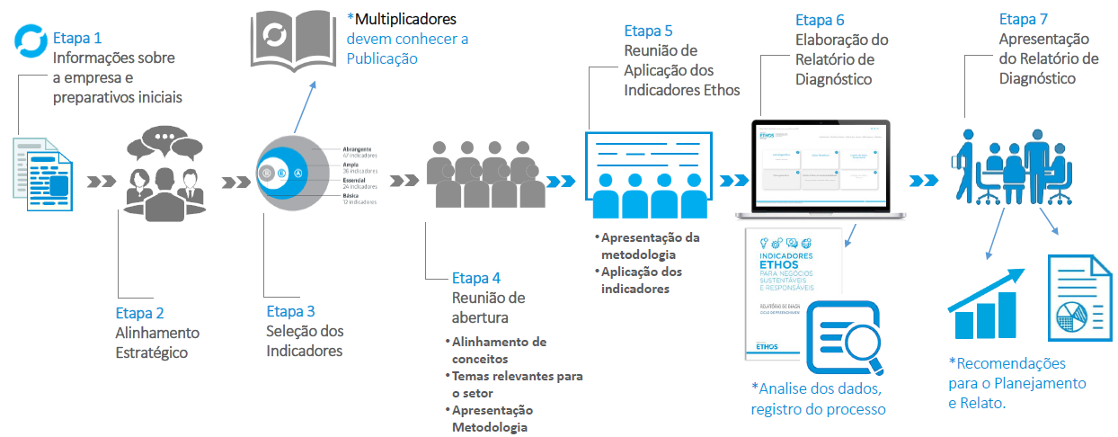
Processo de autodiagnóstico e monitoria
O autodiagnóstico é importante para se medir e planejar as ações de melhoria. A partir daí, o fornecimento de ferramentas e mentoria do Ethos foram fundamentais para o desenvolvimento contínuo destas ações.

Slide 8
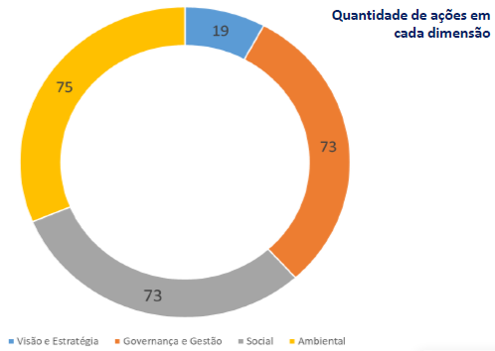
Resultados
Os participantes geraram 240 ações distribuídas em todos os indicadores e dimensões com impacto na maturidade dos participantes

Slide 9
Resultados
Mentoria e suporte contínuos
Resultados alcançados
35+ participantes durante as sessões
4+ horas de reuniões em grupo
6+ horas workshops de diagnósticos
18+ horas de treinamento
112+ horas de mentoria
250+ marcos mapeados (roadmap)
Inclusão de temas ESG na agenda estratégica da Liderança dos fornecedores
Desenvolvimento de estratégia nacional de ESG para operações locais
Inclusão de KPIs ESG no BSC
Contratação da FIEMG para desenvolver programa de compliance
Criação de Comitê de Compliance para gestão de anticorrupção e ética
Adesão ao Pacto de Integridade (Ethos)
Aperfeiçoamento de programas de eficiência no uso de recursos naturais
Desenvolvimento de programas para reduzir o uso de recursos naturais

Slide 10
Nosso desafio futuro
Incluir pelo menos 30 novos fornecedores no Programa em 2022;
Potencializar na cadeia de fornecedores a performance de indicadores de desenvolvimento sustentável perseguidos pela Mosaic Fertilizantes.
Para o ciclo 2022/2024, engajar empresas fornecedoras nos desafios de ESG propostos pela Mosaic Fertilizantes em temas específicos, como por exemplo, diversidade:
30% de mulheres ocupando cargos de liderança até 2025;
30% de mulheres na força de trabalho.
Próximos passos:

